Slide 1
Интеграция основного и дополнительного образования. Французский язык на сцене и за кулисами.
ГОСУДАРСТВЕННОЕ БЮДЖЕТНОЕ УЧРЕЖДЕНИЕ ДОПОЛНИТЕЛЬНОГО ОБРАЗОВАНИЯ ДВОРЕЦ ДЕТСКОГО (ЮНОШЕСКОГО) ТВОРЕЧСТВА МОСКОВСКОГО РАЙОНА САНКТ-ПЕТЕРБУРГА
-2016-

Slide 2
«Интеграция основного и дополнительного образования.
Французский язык на сцене и за кулисами.»
Вступительное слово
Новожилова Наталья Сергеевна -
координатор ССП и методист ДД(Ю)Т высшей категории

Slide 3
«Интеграция основного и дополнительного образования.
Французский язык на сцене и за кулисами»
Представление участников проекта
Разумова Любовь Михайловна -
заведующий художественным отделом ДД(Ю)Т,
педагог дополнительного образования высшей категории

Slide 4
«Интеграция основного и дополнительного образования.
Французский язык на сцене и за кулисами»
Конкурс проектов взаимодействия образовательных учреждений дополнительного образования детей с социальными партнерами в представлении услуг дополнительного образования.
Номинация «Проекты социально-педагогического партнерства. Внутриотраслевое взаимодействие образовательных организаций»

Slide 5
«Интеграция основного и дополнительного образования.
Французский язык на сцене и за кулисами»
Школьная театральная педагогика – основа проекта
Григорьева Ольга Александровна -
профессор, доктор педагогических наук,
действительный член Петровской академии наук

Slide 6
«Интеграция основного и дополнительного образования.
Французский язык на сцене и за кулисами»
Нормативно-правовая база проекта.
Распоряжение Правительства Российской Федерации от 22 ноября 2012 г. № 2148-р об утверждении государственной программы Российской Федерации «Развитие образования» на 2013 - 2020 годы»
Закон Санкт-Петербурга от 04.07.2007 N 381-66 «Об общем образовании в Санкт-Петербурге»
Постановление Правительства Российской Федерации об осуществлении мониторинга системы образования от 5 августа 2013 г. N 662 в пункте III-и «Учебные и внеучебные достижения лиц, обучающихся по программам дополнительного образования детей»
Постановление Правительства Санкт-Петербурга «О программе по созданию условий для воспитания школьников в Санкт-Петербурге на 2011-2015г.г.» от 08 ноября 2011г. №1534 (в пункте «Семья – моя главная опора»)
Договор о совместном сотрудничестве между ДД(Ю)Т Московского района Санкт-Петербурга и ГБОУ школой №351 с углубленным изучением французского языка. В пункте 2.2.8. «Принимать активное участие в совместных культурно-досуговых программах, акциях и мероприятиях»
Договор «О создании базовой площадки по школьной театральной педагогике» между Смольным институтом РАО и ГБОУ школой №351 с углубленным изучением французского языка

Slide 7
«Интеграция основного и дополнительного образования.
Французский язык на сцене и за кулисами»
История становления французского театра
Сидорова Наталья Юрьевна -
автор образовательной программы «Театральные ступени», руководитель детско-юношеского театра-студии «Дуэт»,
педагог дополнительного образования высшей категории

Slide 8
«Интеграция основного и дополнительного образования.
Французский язык на сцене и за кулисами»
Цели и задачи проекта
Пушкова Жанна Семеновна -
учитель французского языка ГБОУ СОШ №351 высшей категории

Slide 9
«Интеграция основного и дополнительного образования.
Французский язык на сцене и за кулисами»
Цель проекта
Формирование готовности подростка к расширению и углублению познавательного интереса к изучаемому иностранному языку, развивая способность решать социальные задачи и личностные интересы.

Slide 10
«Интеграция основного и дополнительного образования.
Французский язык на сцене и за кулисами»
Задачи проекта
формировать мотивацию к изучению и распространению французского языка;
научить детей передавать вновь обретённый опыт и находить адекватные средства выражения;
сформировать умение моделировать ситуацию с целью переноса полученного опыта в жизнь, в том числе на иностранном языке;
развивать способность детей проживать жизненные обстоятельства, анализировать и принимать решения;
создать условия для реализации уже полученных знаний и умений ребенка;
создать условия для социальной адаптации подростка средствами и методами театральной педагогики.
.

Slide 11
«Интеграция основного и дополнительного образования.
Французский язык на сцене и за кулисами»
Результаты проекта
повышение качества знаний обучающихся;
повышение уровня заинтересованности в изучении иностранного языка;
учащиеся контрольной группы умеют моделировать жизненные ситуации и анализировать их, уровень развития способности детей проживать жизненные обстоятельства, анализировать и принимать решения;
созданы условия для реализации уже полученных знаний по французскому языку и умений детей выражать свое мнение, закрепляя лексический материал;
средствами и методами театральной педагогики созданы оптимальные условия для адаптации ребенка к жизни, его самореализации;
качественные изменения в личности детей: снятие зажимов, уверенность в самопрезентации на родном языке и на иностранной, проявление активной жизненной позиции.

Slide 12
«Интеграция основного и дополнительного образования.
Французский язык на сцене и за кулисами»
Представление содержания проекта
Лапичева Людмила Юрьевна -
педагог дополнительного образования первой категории

Slide 13
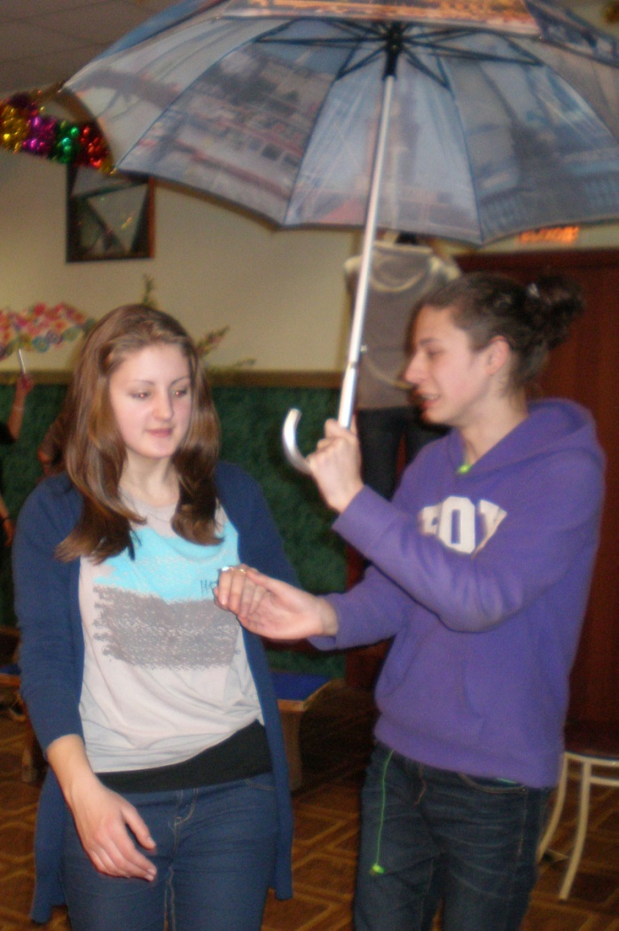
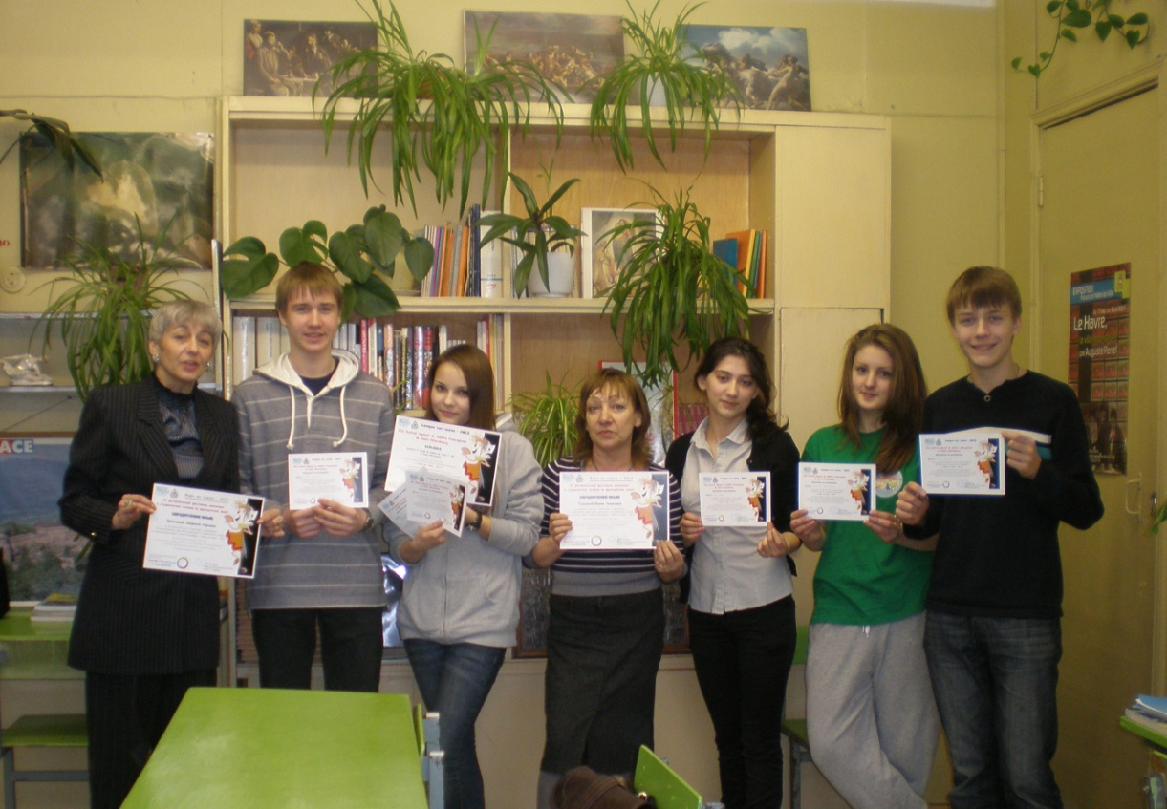
2012 год Спектакль «Маленькие дети века» Les petits enfants du siècle…» по мотивам одноименного романа Кристиан Рошфор
Автор сценария - Жанэтта Пушкова Режиссер-постановщик- Людмила Лапичева

Slide 14
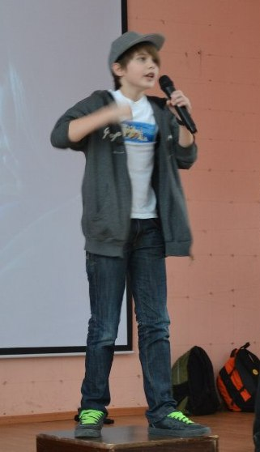
2013 год Спектакль «Авантюрист» ,,Aventurier” Исполнитель роли Макса Леруа Еugène Mikhlin - Михлин Евгений
Auteur du scénario Jeanne Pouchkova
Metteur en scène Ludmila Lapichéva.
Théâtre ,,Duo”
école №351

Slide 15
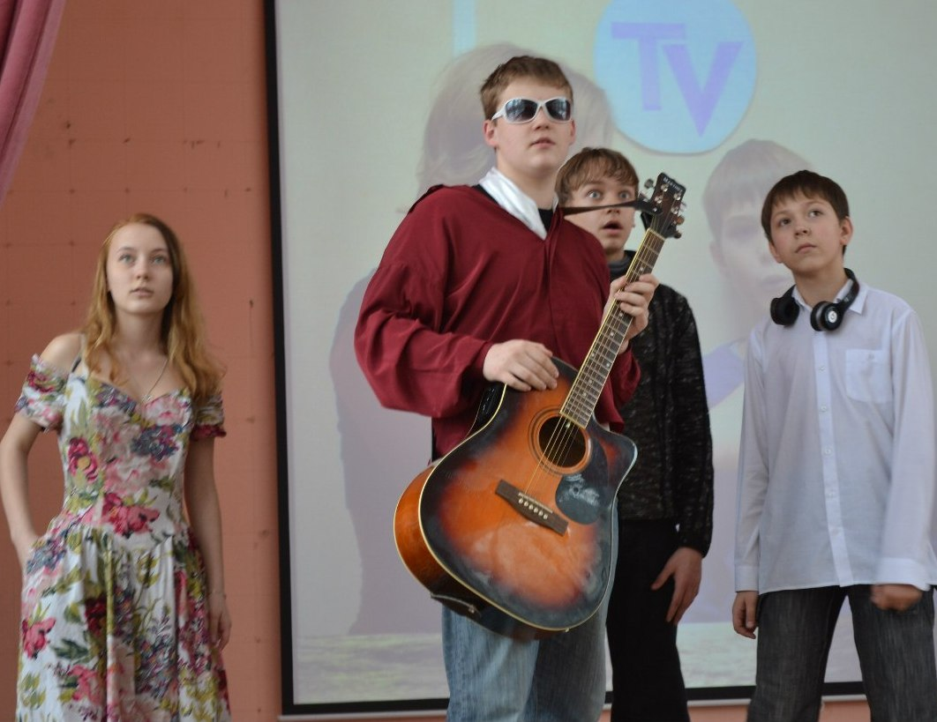
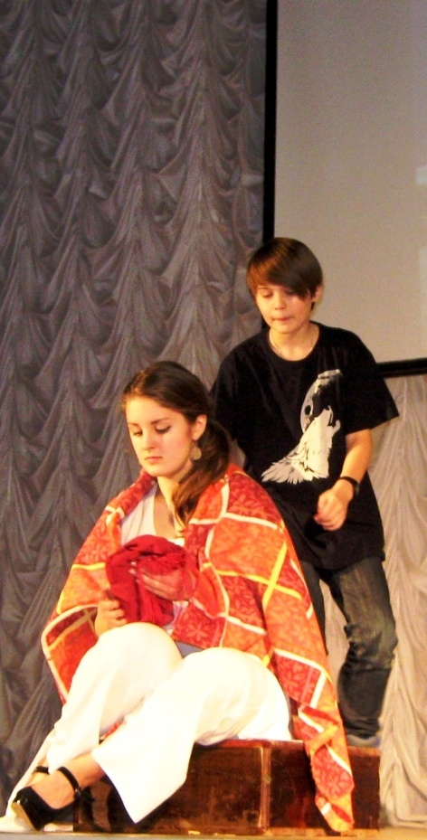
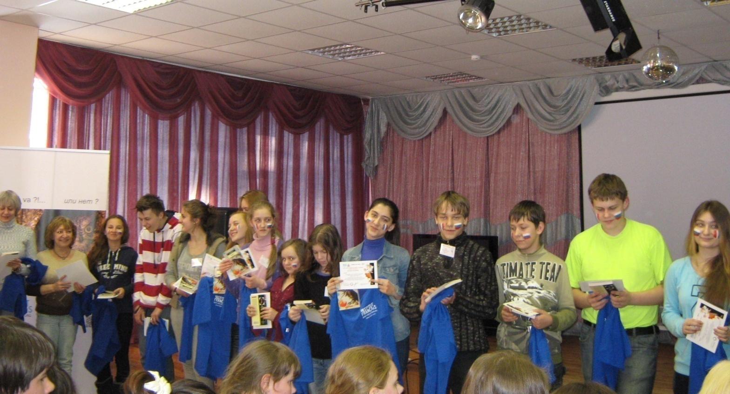
Сцены из спектакля «Aventurier»
Нам вручают диплом победителя на XV фестивале школьных и студенческих театров на французском языке Язык на сцене -2012

Slide 16
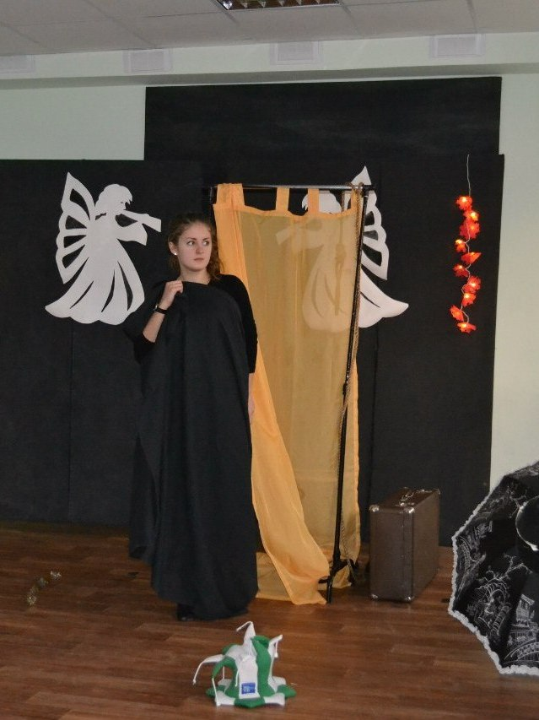
2013 год T h é a t r e «D u o» é c o l e № 351 r e p r é s e n t e n t
Спектакль-фантазию по мотивам пьесы Jean-Marc Royon
B a b e t t e N a o b
Auteur du scénario Jeanne Pouchkova
Metteur en scène Ludmila Lapitchéva
Choréographie Anasthésie Egorova

Slide 17
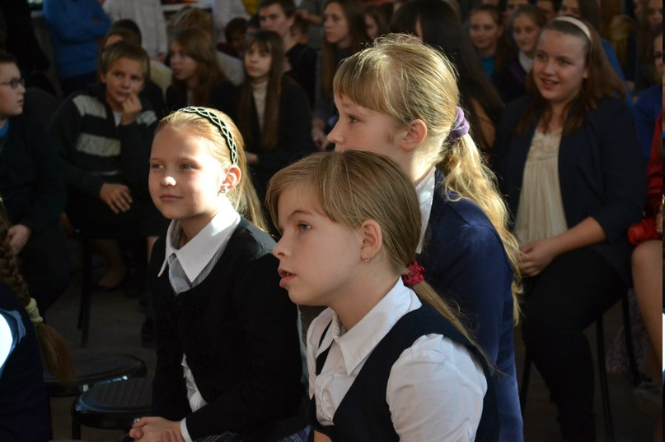
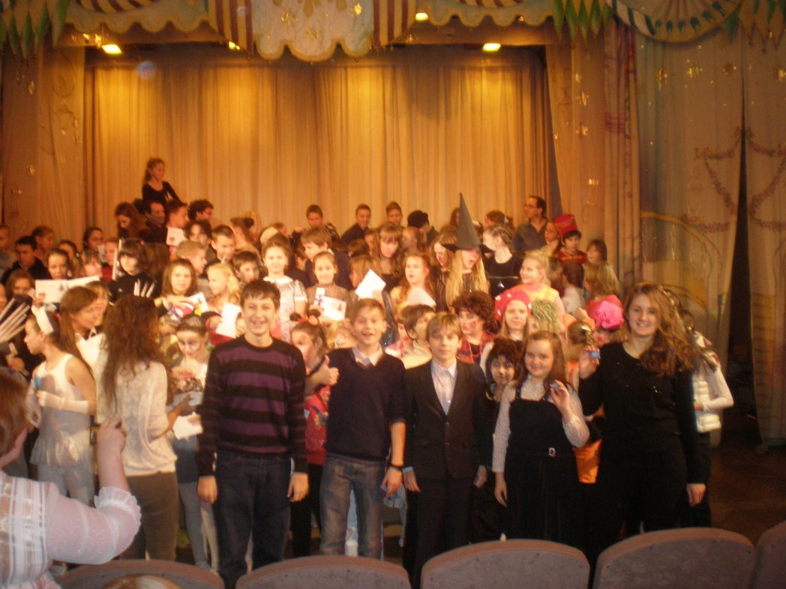
Вручение спектаклю «Бабетт Наоб» диплома победителя на фестивале школьных театров «Малая рампа»

Slide 18
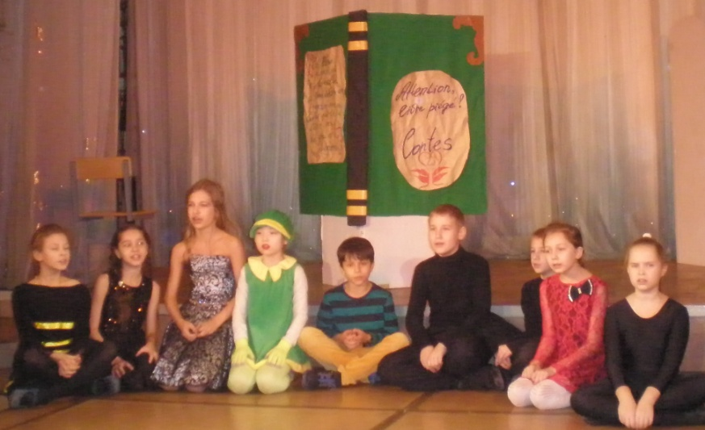
декабрь 2014 года Спектакль «Волшебная книга» на фестивале школьных театров «Малая рампа»

Slide 19
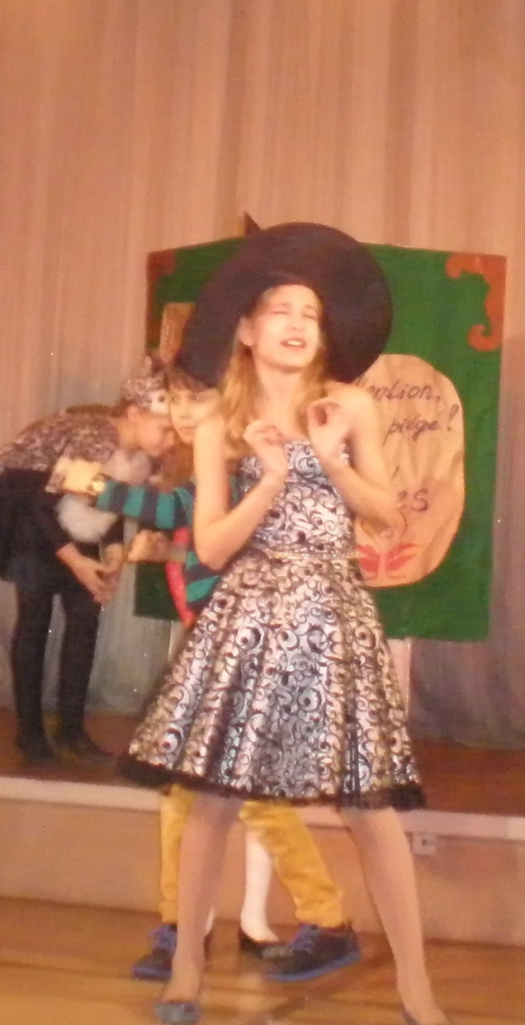
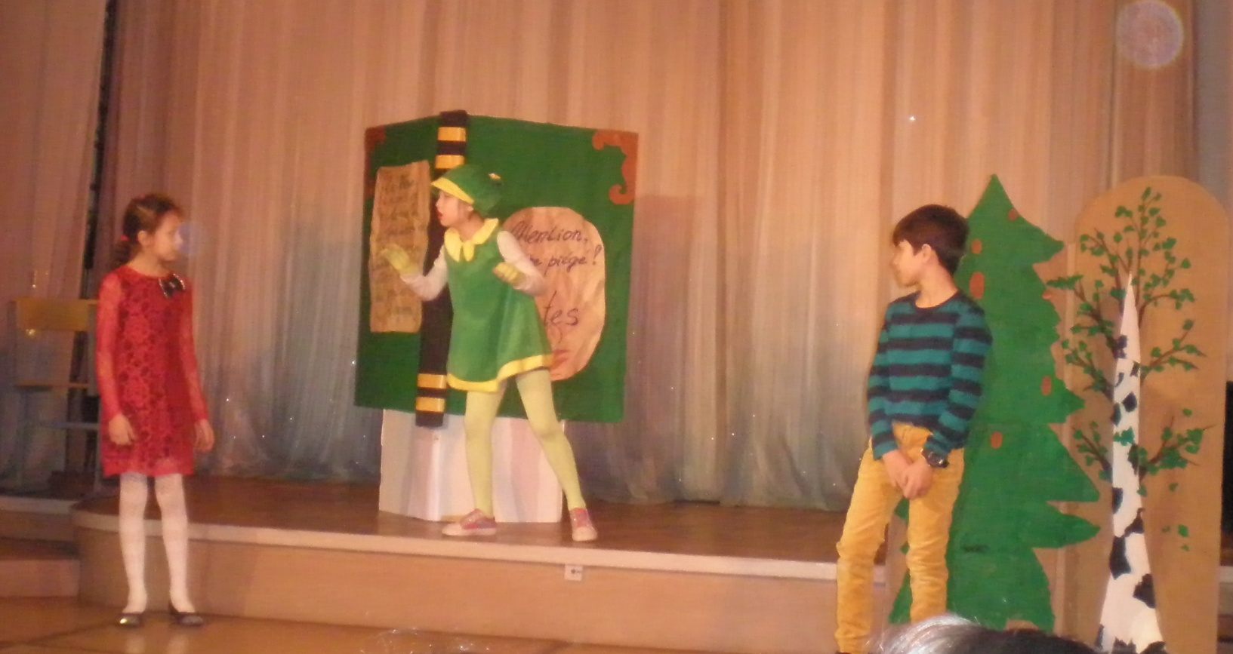
Декабрь 2014 Спектакль «Волшебная книга»

Slide 20
2015 год Спектакль «Такова жизнь ?!...» по мотивам повести А.Моруа «Отель«Танатос»
Автор сценария Жанна Пушкова
Режиссер - постановщик Людмила Лапичева
Диплом за лучший драматический спектакль Фестиваля Язык на сцене 2015 Диплом Михлину Евгению за лучшую мужскую роль

Slide 21
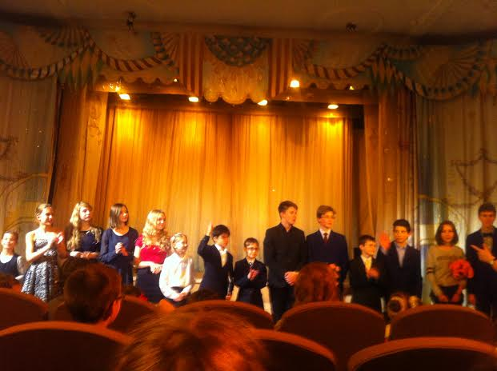
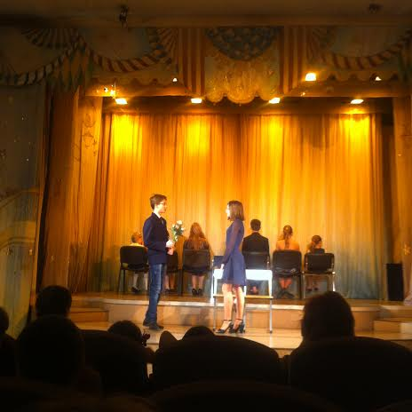
Декабрь 2015 Спектакль «Давай поженимся»

Slide 22
«Интеграция основного и дополнительного образования.
Французский язык на сцене и за кулисами.»
«Бабетт Наоб»
2013 год: Лауреат Фестиваля школьных и студенческих спектаклей на французском языке «Язык на сцене-2013»,
Диплом победителя в номинации «Лучший спектакль на иностранном языке» на VIII Городском фестивале детских театральных коллективов «НАЧАЛО»
Дипломант II степени Районного фестиваля детского творчества Московского района «ДеТвоРа». Театральное направление «Любите ли Вы театра, как его любим мы…»
«Волшебная книга»
2014 год: Дипломант Фестиваля школьных театров на французском языке « Малая рампа»

Slide 23
«Интеграция основного и дополнительного образования.
Французский язык на сцене и за кулисами.»
«Маленькие дети века»
2012 год: Дипломант Фестиваля школьных и студенческих спектаклей на французском языке «Язык на сцене-2012»
«Авантюрист»
2013 год: Дипломант Фестиваля школьных и студенческих спектаклей на французском языке «Язык на сцене-2013», Диплом за лучшую мужскую роль – Михлин Евгений.
Дипломант Фестиваля школьных театров на французском языке «Малая рампа»
Педагогическая технология по спектаклю «Авантюрист» - «Ролевое моделирования как форма рефлексии после просмотра театрально-художественного произведения (спектакля «Авантюрист») представлена на суд коллег на Региональной научно-практической конференции Х Гончаровские чтения: «Воспитательный потенциал в деятельности современного школьного педагога»

Slide 24
«Интеграция основного и дополнительного образования.
Французский язык на сцене и за кулисами.»
«Такова жизнь?!...»
2015 год: Лауреат Фестиваля школьных и студенческих спектаклей на французском языке «Язык на сцене-2015» в номинации «Лучший драматический спектакль»
Диплом за лучшую мужскую роль – Казонен Игорь
Диплом за лучшую женскую роль - Нестеренко Василиса
Диплом за лучшую комедийную роль – Михлин Евгений

Slide 25
«Интеграция основного и дополнительного образования.
Французский язык на сцене и за кулисами.»
Фрагмент спектакля «Свободу нам!»
спектакль-фантазия на школьную тему.

Slide 26
«Интеграция основного и дополнительного образования.
Французский язык на сцене и за кулисами.»
Фрагмент спектакля «Ля Сегаль»
фантазия по мотивам интерпретаций
молодых французских писателей басен Лафонтена.

Slide 27
«Интеграция основного и дополнительного образования.
Французский язык на сцене и за кулисами.»
Спасибо за внимание!

